Slide 1
실내 미세먼지 측정을 통한 결과 분석
2. 데이터 수집
MyAir 박동언 이수연

Slide 2
목차
2호기 HW 구현
RTC 모듈
수집 데이터
개선 사항
데이터 수집 계획

Slide 3
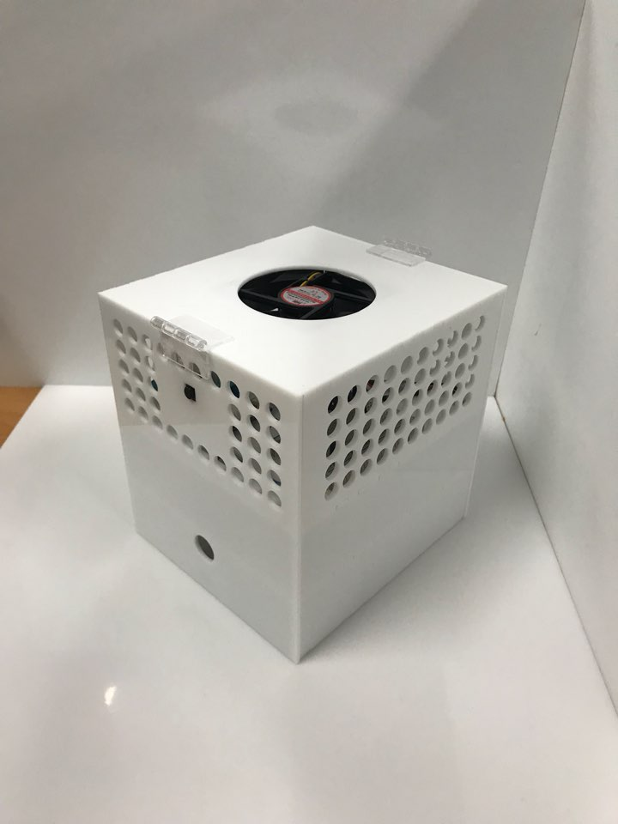
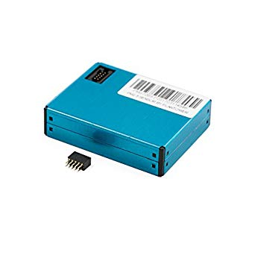
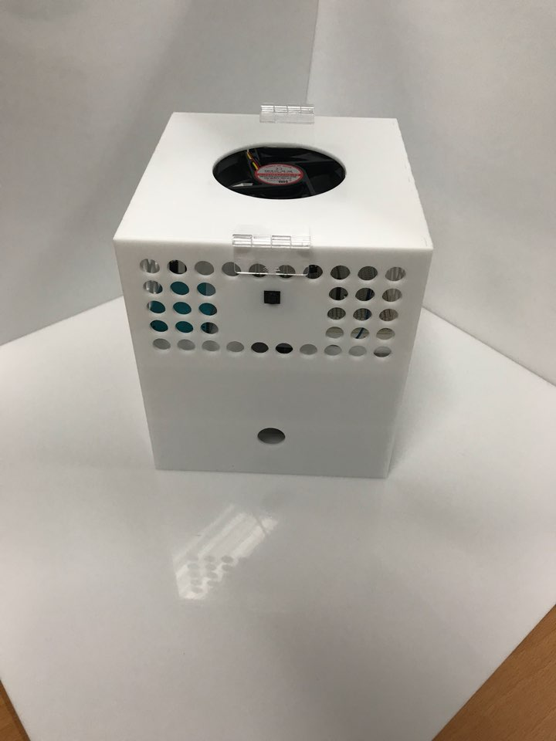
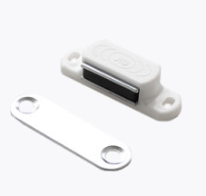
2호기 HW 구현
pms7003

Slide 4
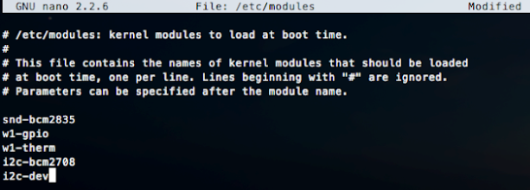
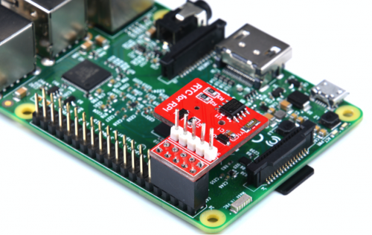
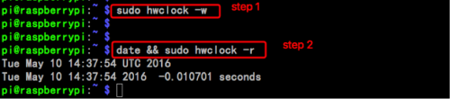
RTC 모듈

Slide 5
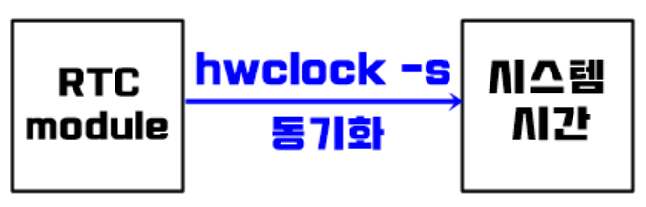
리눅스 시스템 시간 관리
hwclock – 하드웨어의 시간
date – 운영체제의 시간

Slide 6
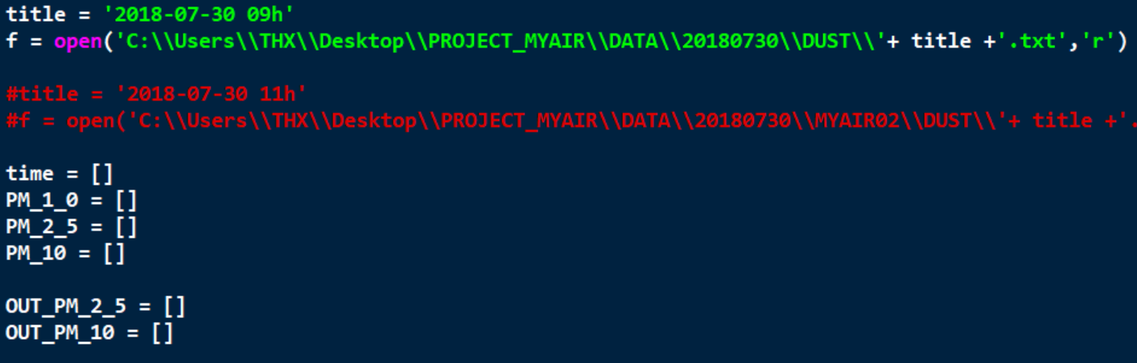
미세먼지 DATA 시각화 CODE
data가 저장 된 txt파일 열기
미세먼지 데이터를 저장 할 빈 리스트 생성

Slide 7
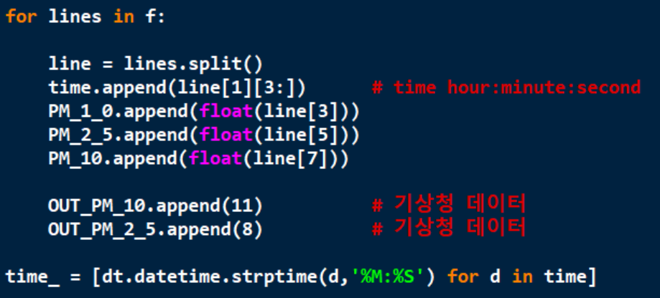
미세먼지 DATA 시각화 CODE
텍스트 파일 읽기
파일을 1줄 씩 읽으며, 데이터 시간 값과 미세먼지 데이터를 리스트에 추가시킨다.
time_ 은 문자열인 시간 데이터를 실제 시간 데이터로 변경해서 저장한 리스트이다.

Slide 8
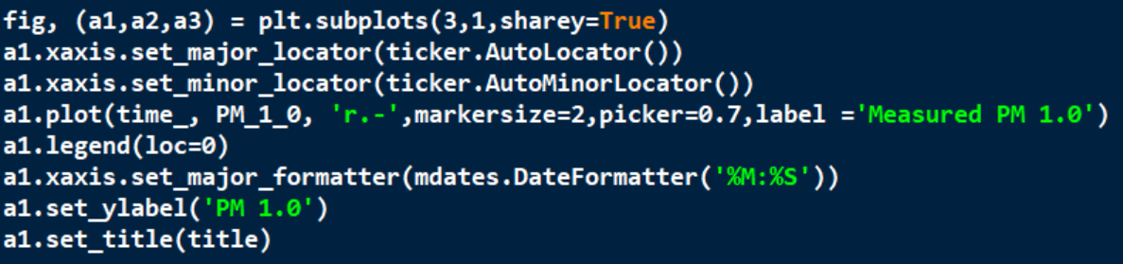
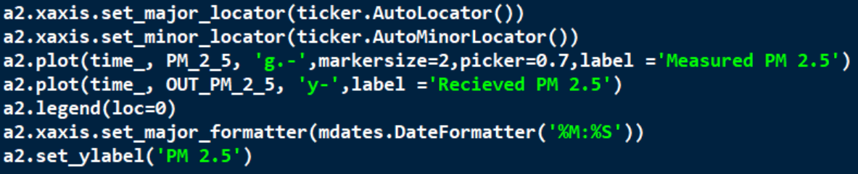
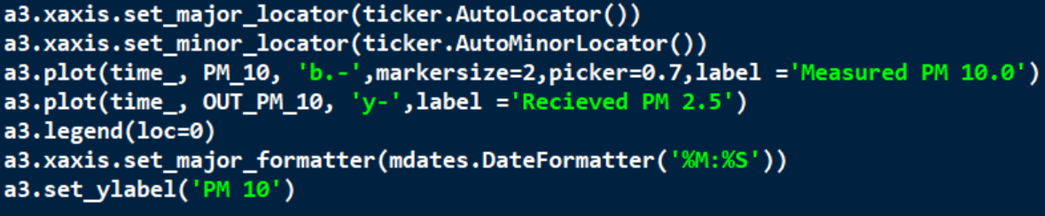
미세먼지 DATA 시각화 CODE
리스트에 담긴 데이터들을 시각화 하기 위한 그래프 그리기

Slide 9
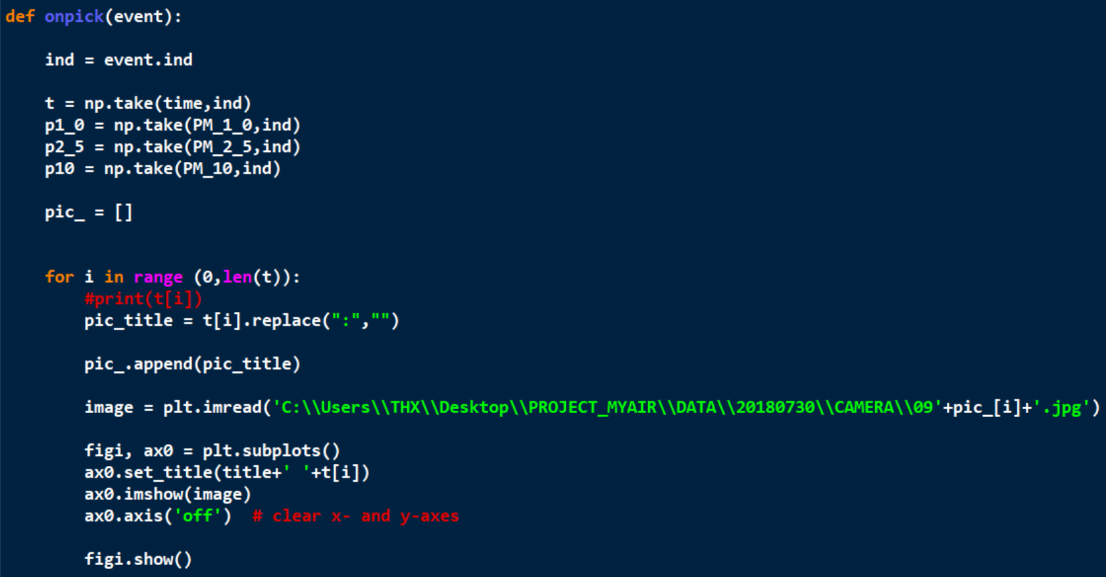
미세먼지 DATA 시각화 CODE
Figure 창 안의 그래프의 특정 부분 선택 시 해당 시간에 일치하는 사진을 보여주기 위한 이벤트 정의
이벤트 실행

Slide 10
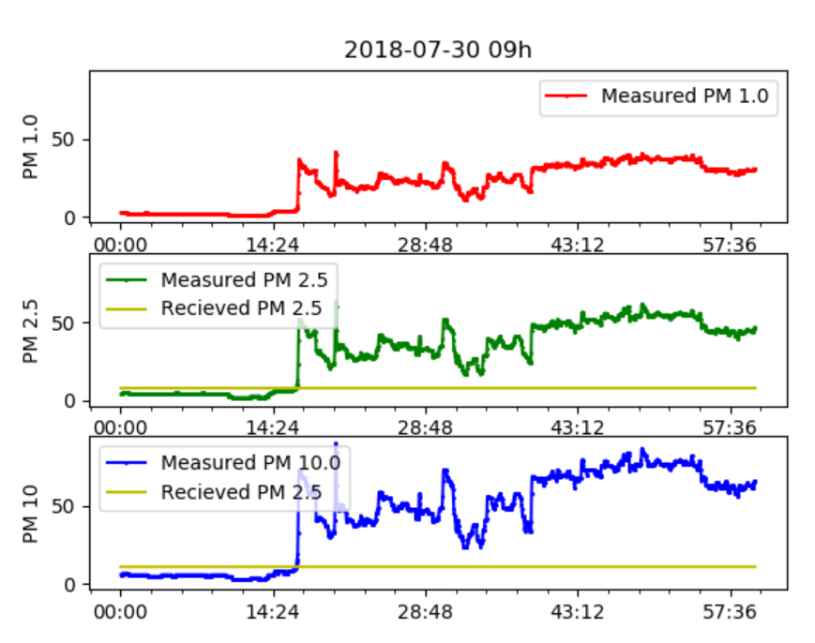
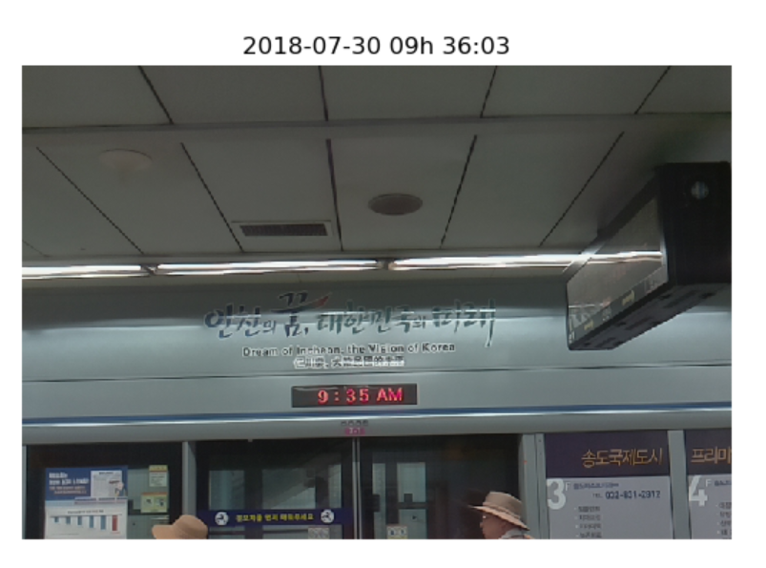
미세먼지 DATA 시각화 CODE

Slide 11
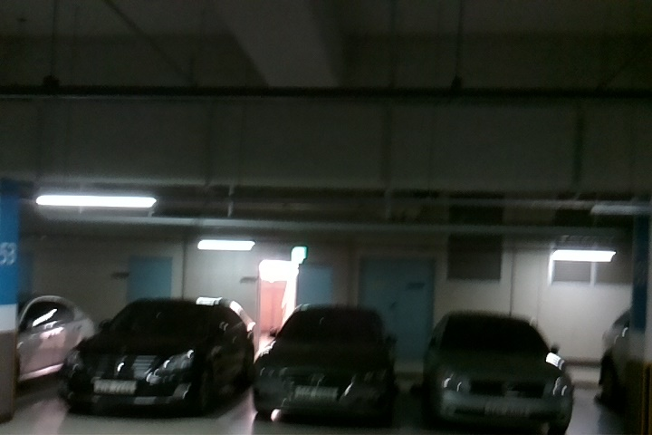
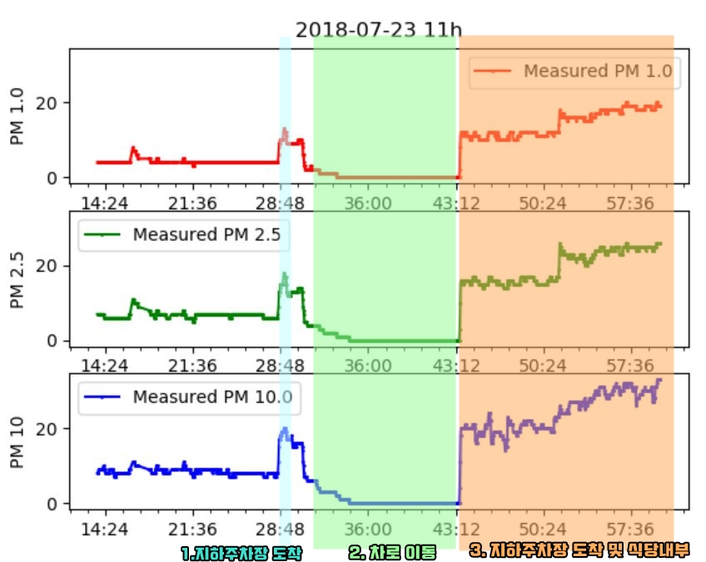

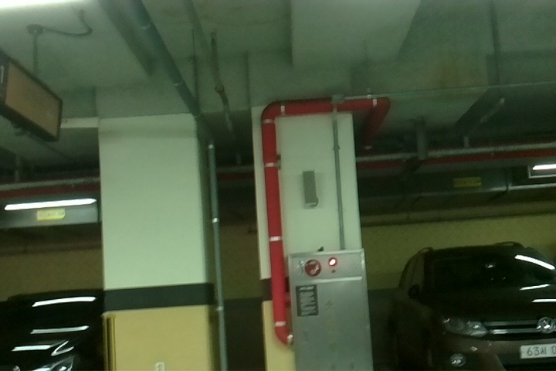

미세먼지 측정기 동작 테스트 (1호)

Slide 12
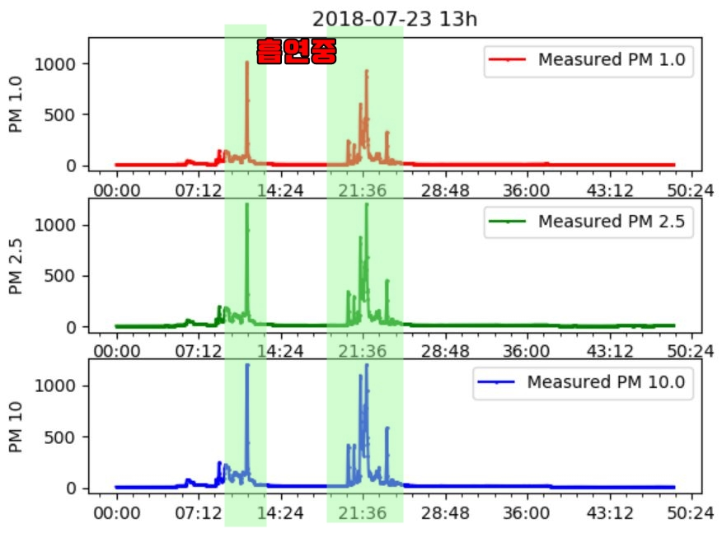
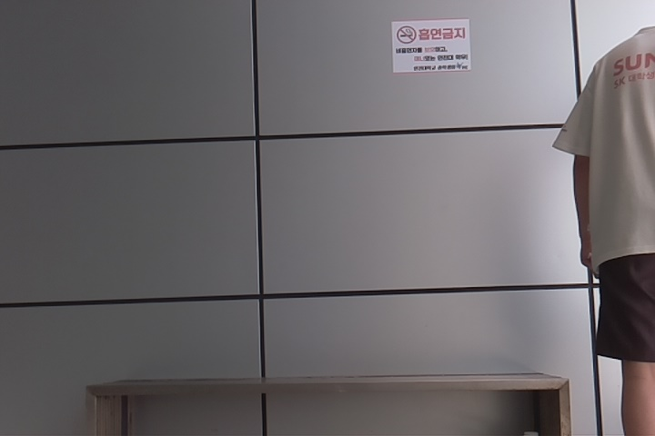

미세먼지 측정기 동작 테스트 (1호)

Slide 13
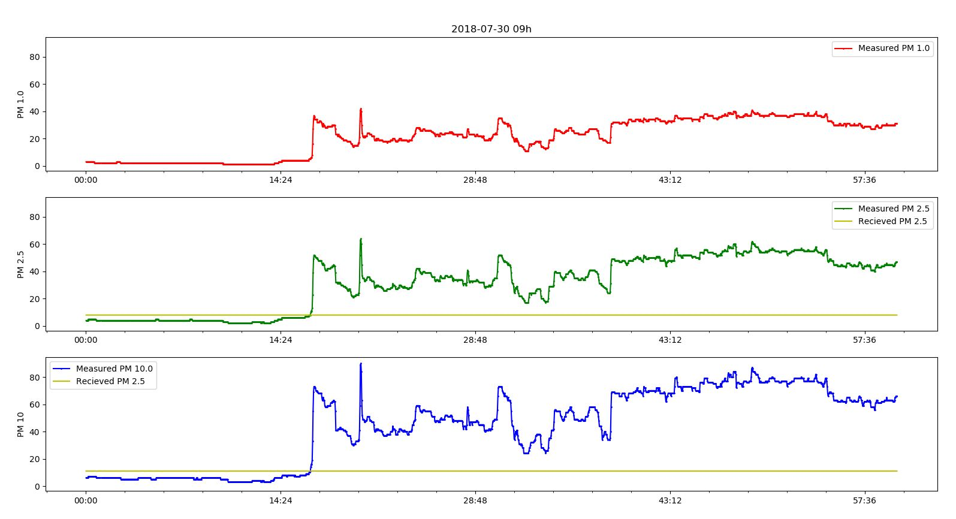
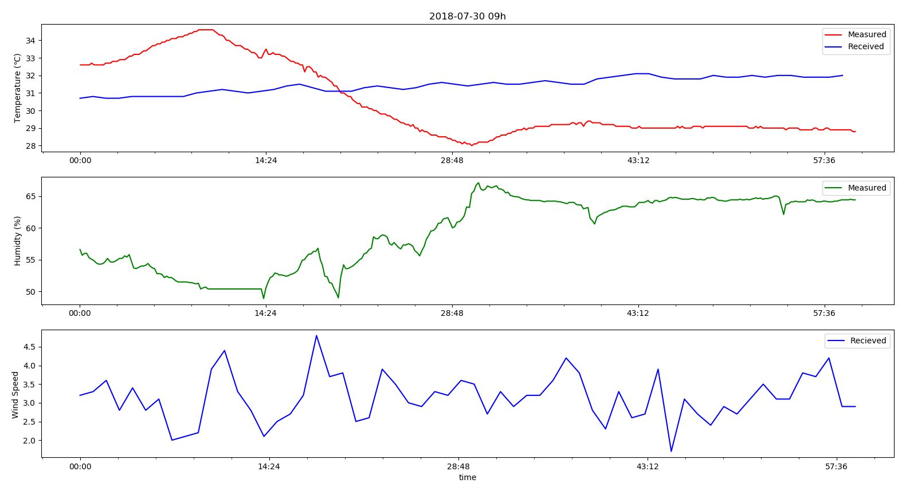
20180730 DATA (1호)
미세먼지
날씨

Slide 14
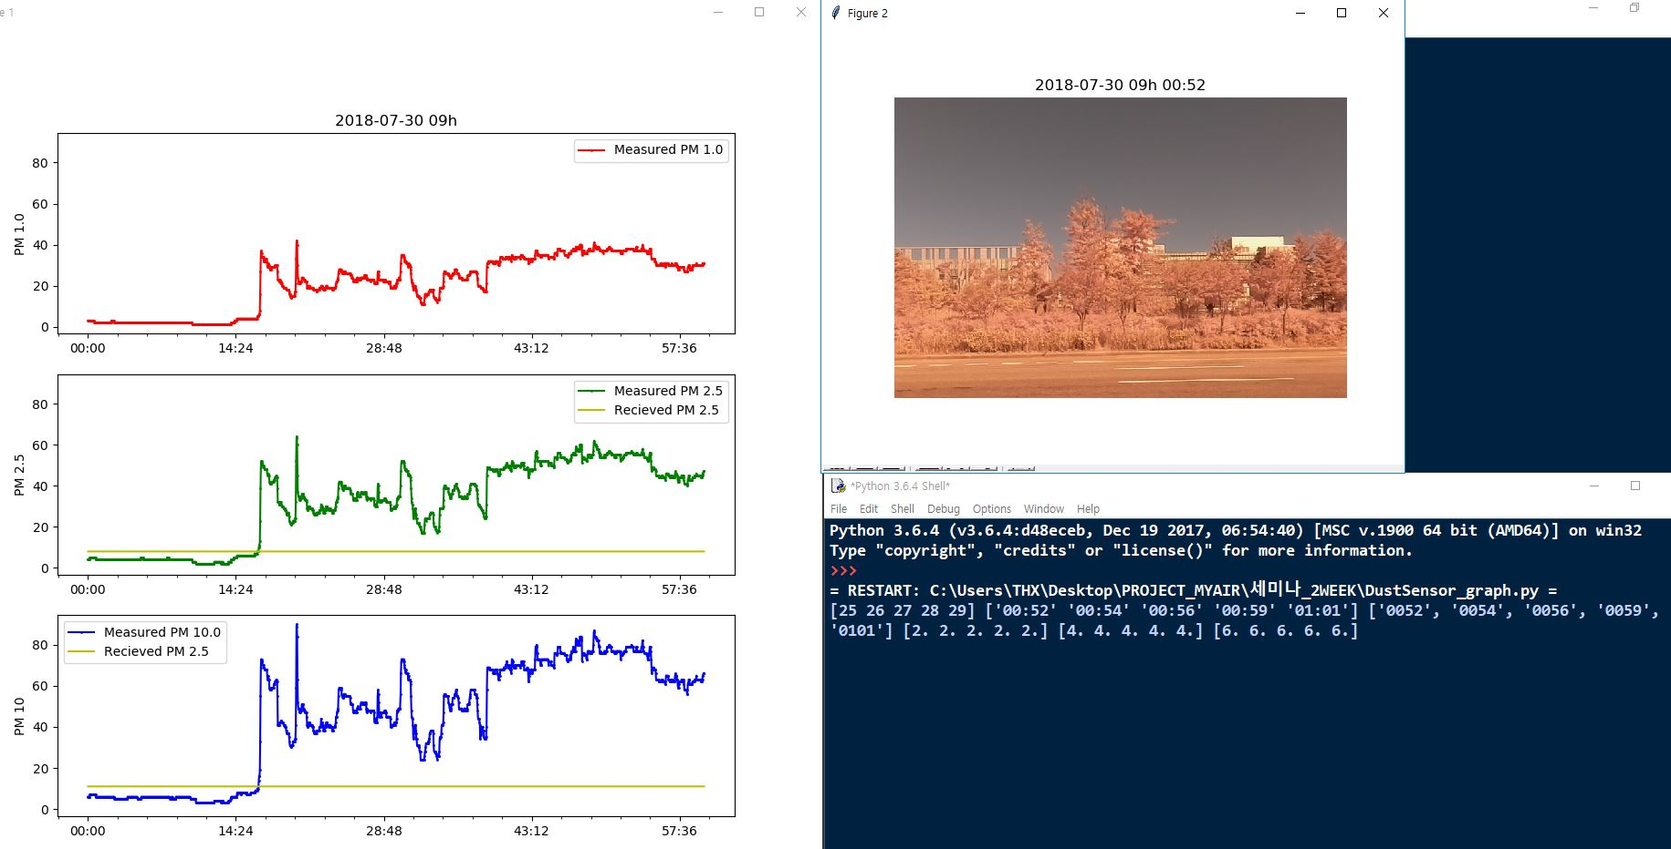
외부 미세먼지 데이터와 비슷한 값을 갖는다.

Slide 15
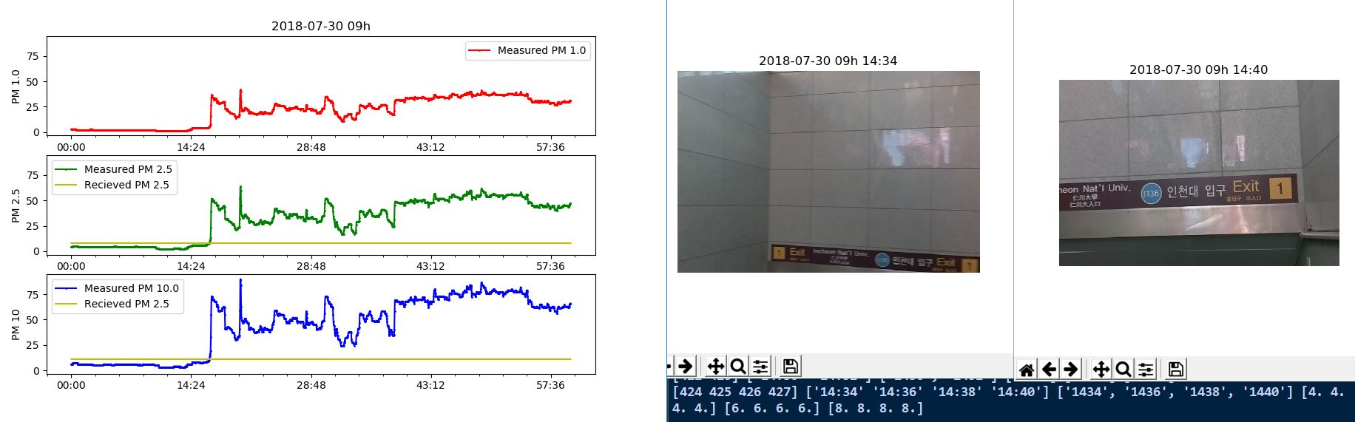

Slide 16
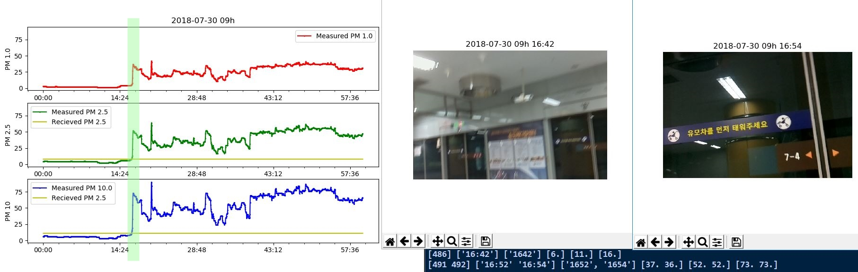

Slide 17
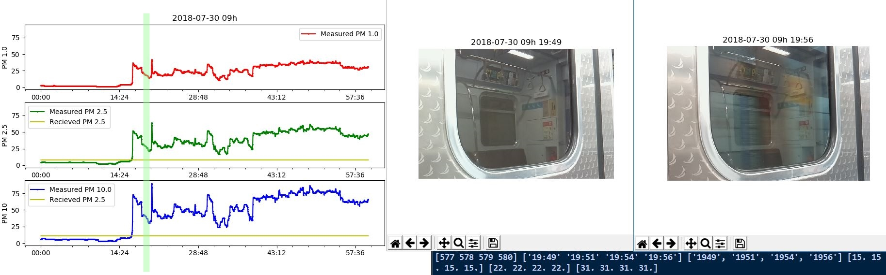

Slide 18
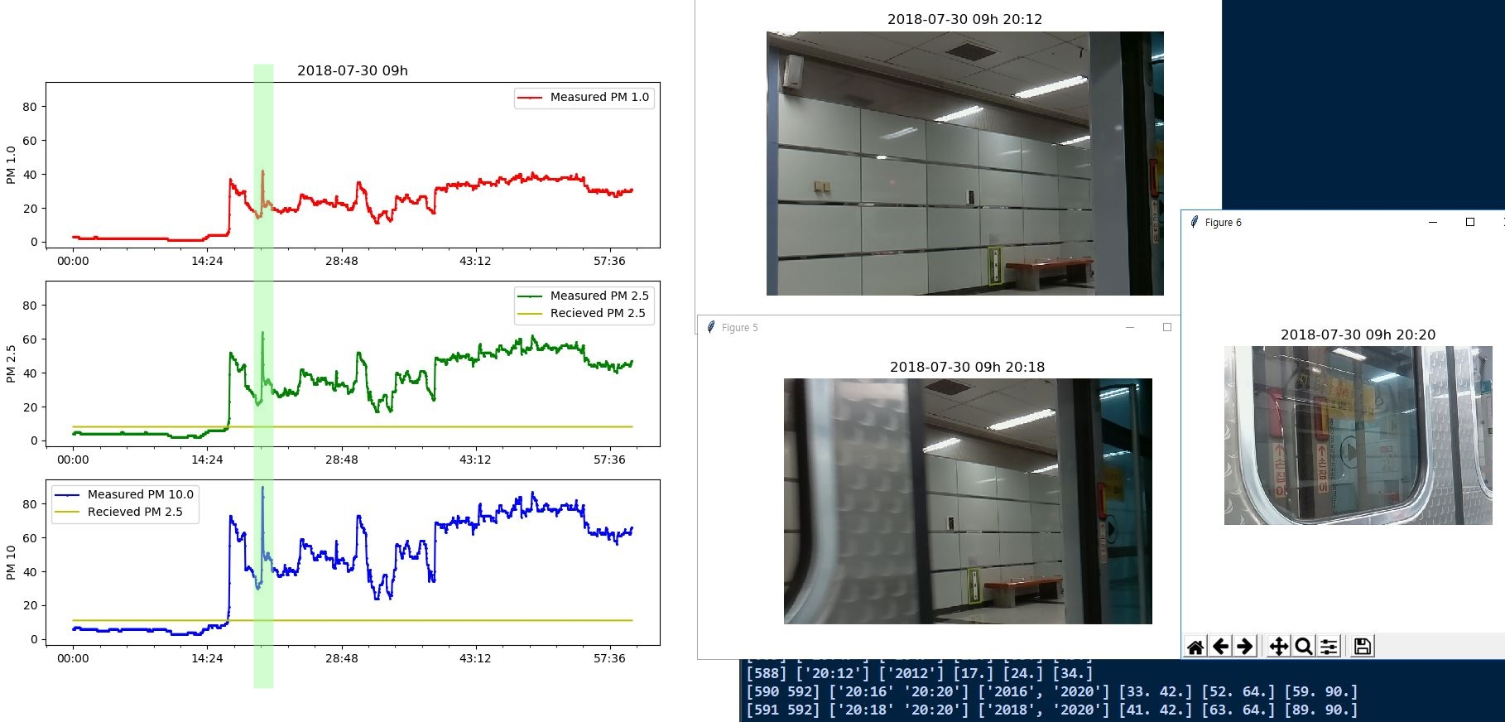

Slide 19
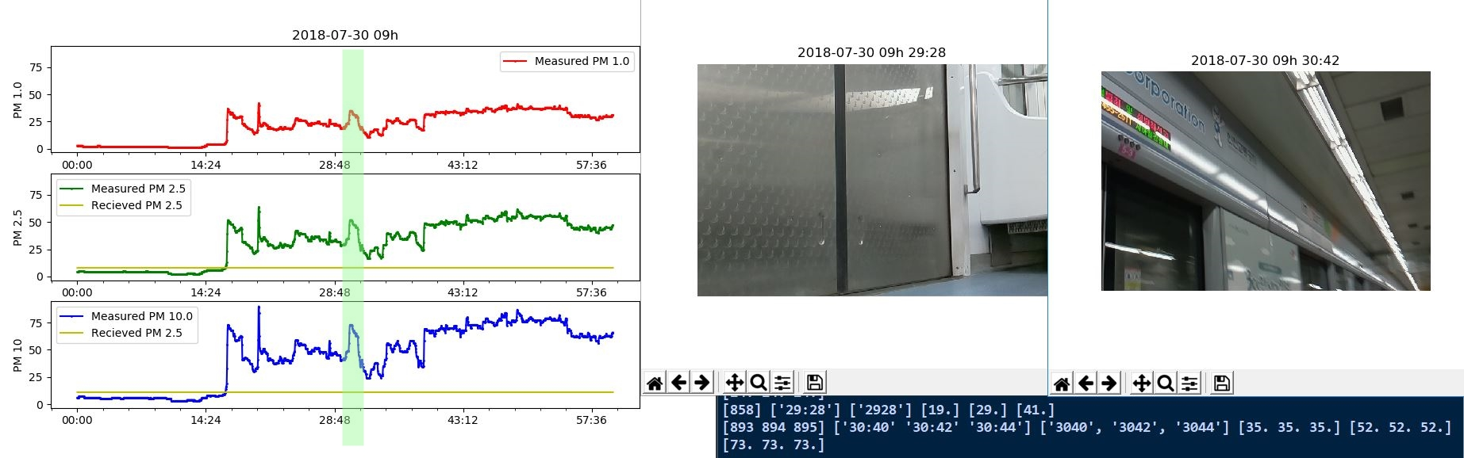

Slide 20
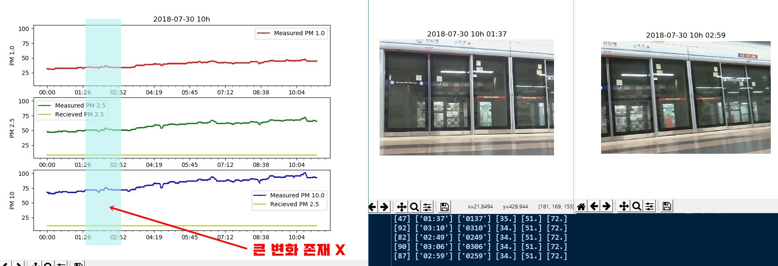
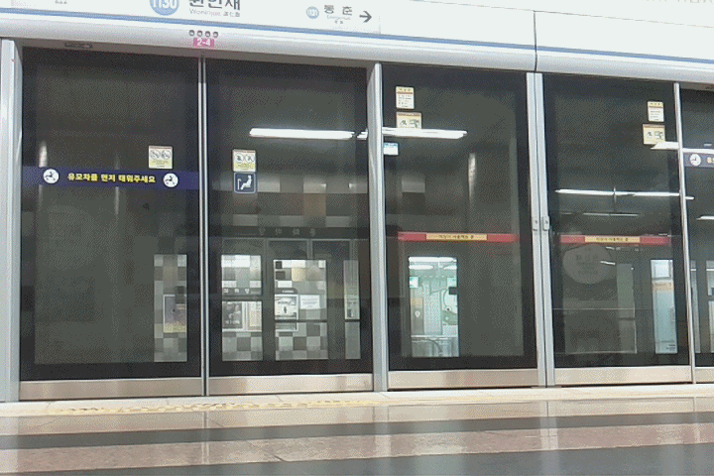

Slide 21
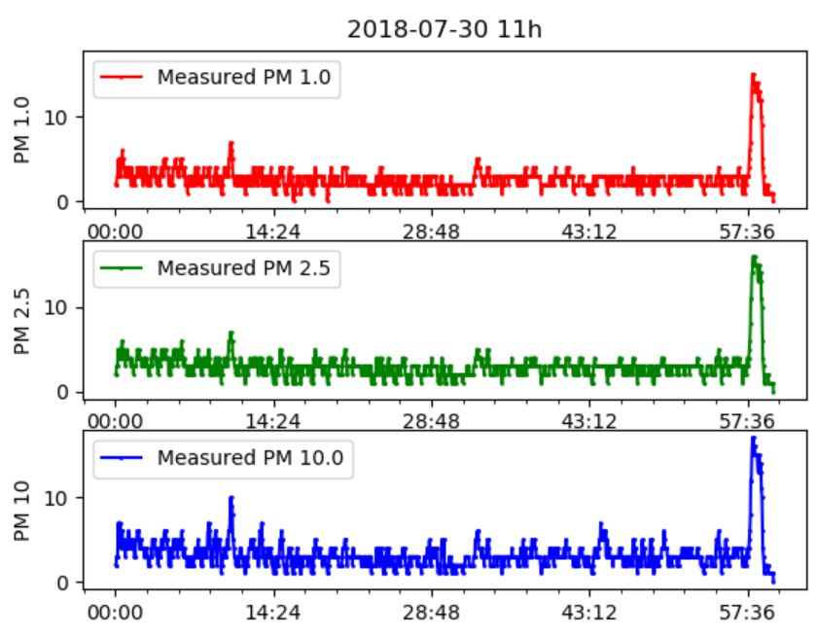
미세먼지 측정기 동작 테스트 (2호)

Slide 22
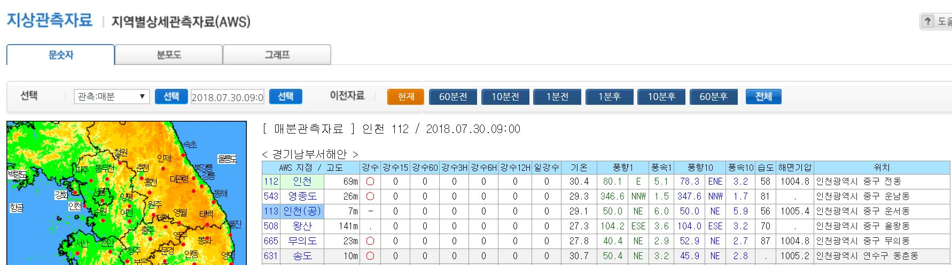
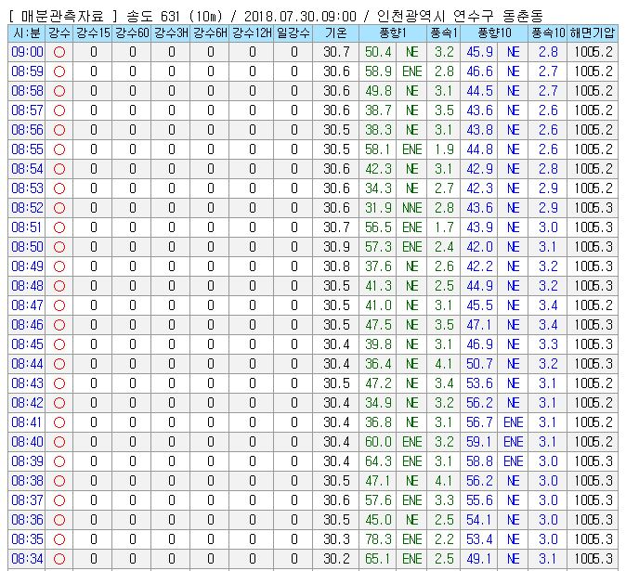
지역마다 측정하는 요소들이 달라서
습도를 측정해 제공해주는 지역도 있지만, 습도 값을 제공해주지 않는 지역도 많음.

Slide 23
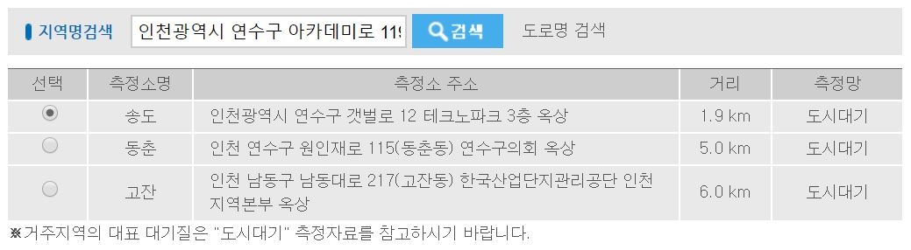
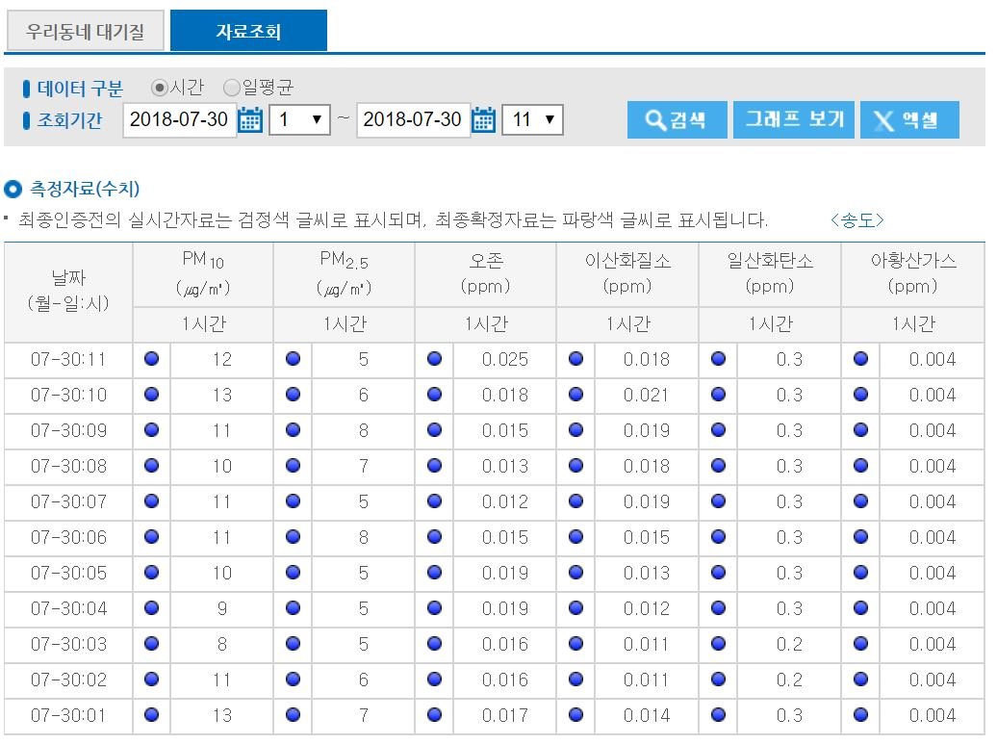
Air korea 에서는 한 시간의 평균 미세먼지 값을 제공해 주기 때문에, 초나 분 단위로 된 값을 제공하지 않음.

Slide 24
문제점 및 개선사항
H/W
1호기보다 조금 불안정한 케이스
→ 1호기와 2호기를 접목시켜 개선된 측정 기기 구현
한 개의 카메라
→ 최소 3개의 카메라 사용
Data
가깝지 않은 거리에서 발생한 외부요인에 의한 변화가 생각보다 미미함.
초, 분 단위의 미세먼지 농도는 제공하지 않음.

Slide 25
향후 계획
측정할 장소
 | 정류장 | 지하철 | 음식점 | 흡연장소 | 일반 가정 | 백화점 | 영화관
유동 인구 | 많음 | 많음 | 많음 | 많음 | 적음 | 많음 | 적음
실외/실내 | 실외 | 실내 | 실내 | 실외/실내 | 실내 | 실내 | 실내
주요 요인 | 버스 | 지하철 | 출입문 | 흡연 | 창문/청소
측정 방식
같은 종류의 미세먼지 센서를 사용한 측정기기 2개를 이용
(한 개는 측정 장소, 한 개는 특별한 외부요인이 없는 장소에서 측정)
2. 정해진 장소를 주기적으로 다른 시간대에 측정

